Slide 1
第四阶段实验
ISP器件的设计与应用
一、实验目的
二、实验内容与要求
三、ISP器件的开发流程
四、 Xilinx开发板Basys2介绍
五、设计举例

Slide 2
一、实验目的
ISP器件的设计与应用I
掌握采用可编程逻辑器件实现数字电路与系统的方法程 ；
掌握采用Xilinx_ISE软件开发可编程器件的过程；
掌握Verilog HDL描述数字逻辑电路与系统的方法；
掌握分层次、分模块的电路设计方法，熟悉使用可编程器件实现数字系统的一般步骤。

Slide 3
二、实验内容与要求
ISP器件的设计与应用I
Xilinx_ISE软件使用与Digilentt Basys2实验系统介绍
使用verilog语言设计实现---流水灯实验（举例）
使用verilog语言设计实现---模六十计数器

Slide 4
模六十计数器
功能要求：
利用实验板实现模六十计数，即0-1-2-3-4-…59-0-1…，并在Basys2实验板的AN0与（LD3~LD0）上显示。
设计步骤与要求：
1) 计算并说明采用Basys2实验板时钟50MHz实现系统功能的基本原理。
2) 在Xilinx ISE13.1 软件中，编写输入所设计的源程序文件。
3) 对源程序进行编译及仿真分析（注意合理设置，以便能够在验证逻辑的基础上尽快得出仿真结果）。
4) 输入管脚约束文件，对设计项目进行编译与逻辑综合，生成下载所需.bit类型文件。
5) 在Basys2实验板上下载所生成的.bit文件，观察验证所设计的电路功能。

Slide 5

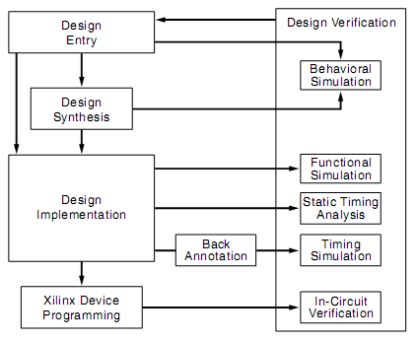
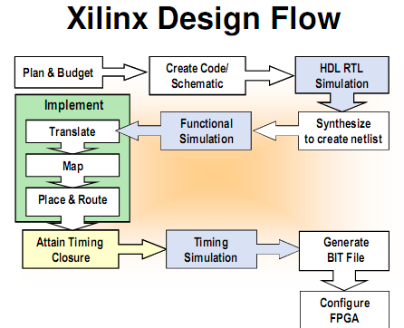
三、ISP器件的开发流程

Slide 6
四、Xilinx开发板Basys2介绍
可用资源
  4个七段数码管（AN3-AN0） （不含8421译码）
  8个LED发光管显示（LD7-LD0）
  4个按键开关（BTN3-BTN0） ，8个拨码开关（SW7-SW0）
  可配置晶振（25，50，100MHz）
  USB2.0接口

Slide 7

五、流水灯设计举例
1. 新建工程
（1）开启ISE13.1软件: 开始→程序→Xilinx ISE Design Suite 13.1→ISE Design Tools→Project Navigator,会出现ISE13.1 的画面.

Slide 8
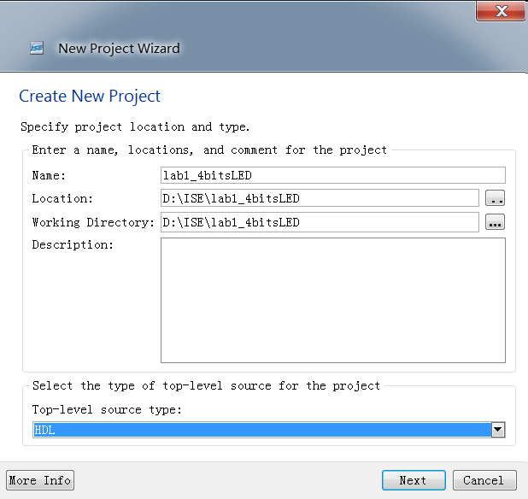
1. 新建工程
（2）在 ISE13.1 软件环境下,开启一个新的工程: File → New Project.

Slide 9
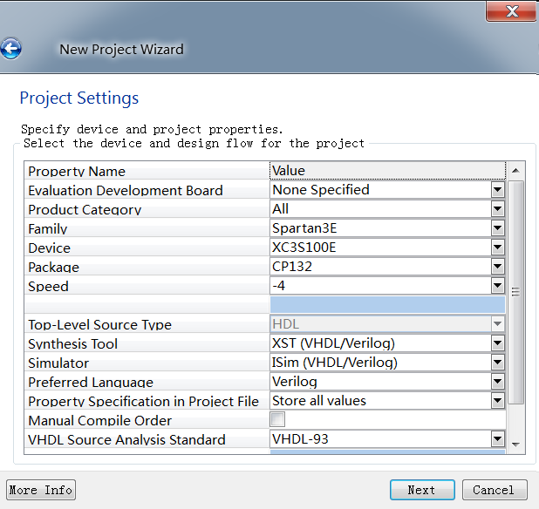
1. 新建工程
（3）单击next,下一个画面就是设定硬件FPGA的参数---请对照实验板芯片系列进行选择

Slide 10
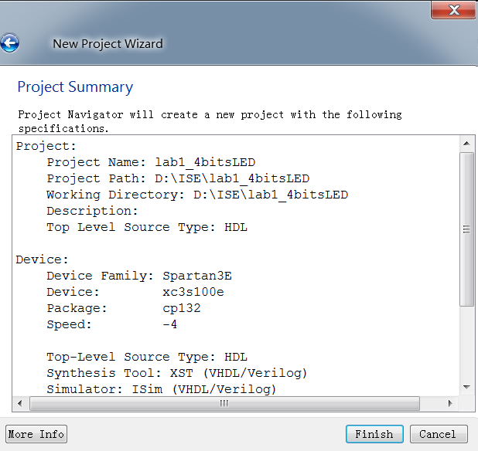
1. 新建工程
（4）点击next. 此时出现此项目所有设定的信息，若需重新设定,则可back. 若无误,则按finish

Slide 11
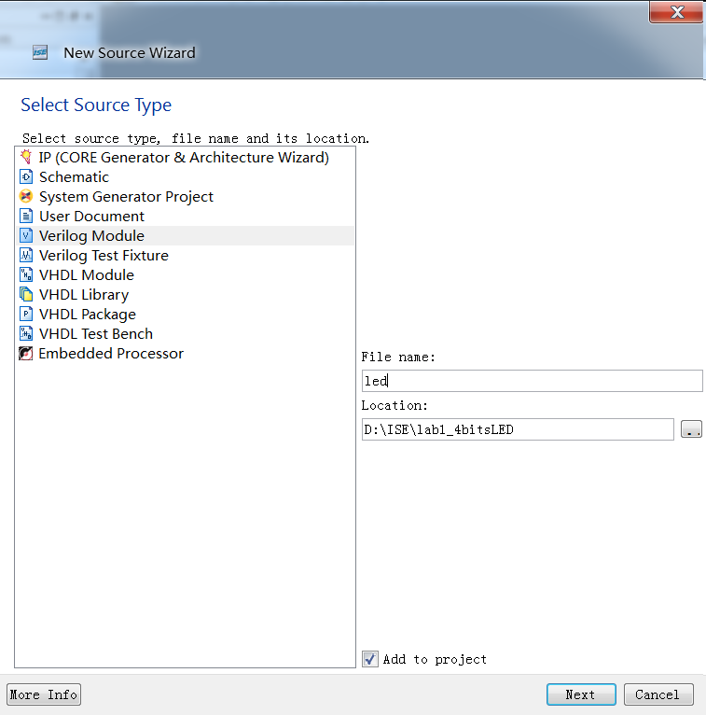
2.创建新的Verilog源
创建一个新的Verilog源文件
（1）此时出现一个项目的框架,可以允许使用者开始进行项目的设计.
（2）创建新的设计文件: Project→New Source;选择Verilog Module,并设定文件名称为led

Slide 12
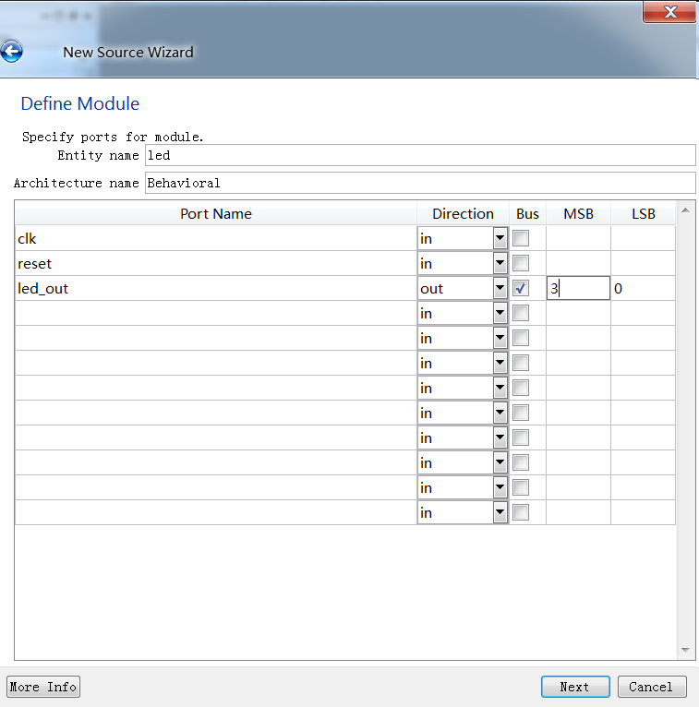
2.创建新的Verilog源
创建一个新的Verilog源文件
（3）点击next,出现New Source Wizard,设定此设计的输出输入信号.

Slide 13
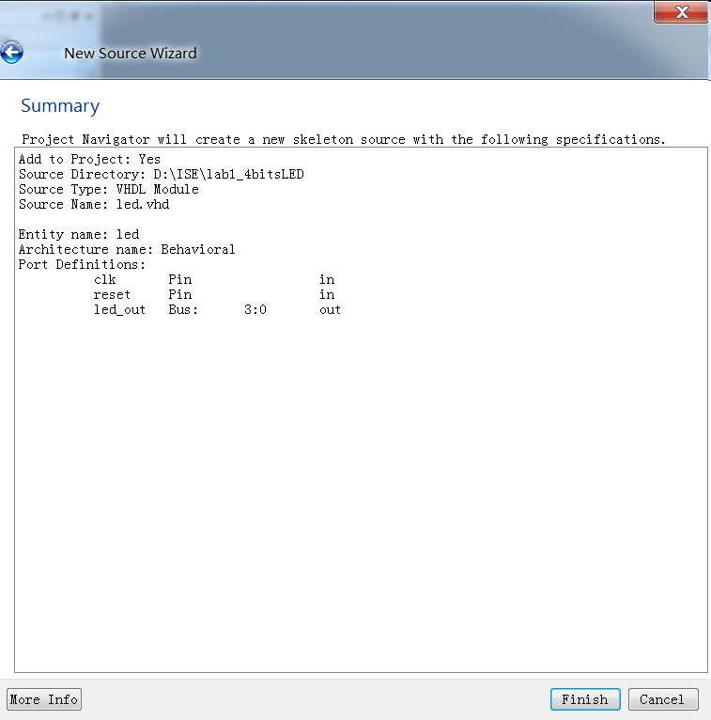
2.创建新的Verilog源
创建一个新的Verilog源文件
（3）点击next,出现Summary,设点击finish,完成此设计的输出输入信号.

Slide 14
2.创建新的Verilog源
创建一个新的Verilog源文件
（4）按next,再按finish;此时项目加入此模块之后,在Sourcees 的窗口中会出现led.v 的编辑窗口.
（5） 在Project Navigator右边的工作区可以看到LED.v的文件内容,此时可以修改或改变设计内容,在修改完成之后,利用File→Save来储存文件.
（6）在撰写LED.v 内容之时,可以參考ISE所附的语言模板Language Template. 在本实验中我们需要了解计数器模块，点击软件界面上方的语言模板的快捷键，然后选择“Verilog _ Synthesis Constructs _ Coding Examples _ Counters”，然后选择所需的计数器类型以做参考。

Slide 15
2.创建新的Verilog源
实验代码如下：
//////////////////////////////////////////////////////////////////////////////////
// Company:
// Engineer:
//
// Create Date: 12:07:24 06/21/2011
// Design Name:
// Module Name: led
//
//////////////////////////////////////////////////////////////////////////////////
module led(
input clk,
input reset,
output [3:0] led_out
);
reg [26:0] counter;
always @(posedge clk)
begin
if (reset)
counter <= 0;
else
counter <= counter + 1;
end
// assign led_out = counter[3:0]; // 仿真时将counter的低4位传给led_out以提高频率，加快仿真速度
assign led_out = counter[26:23]; // 实际下载时将counter的高4位传给led_out以降低频率，看到led灯闪烁
endmodule

Slide 16
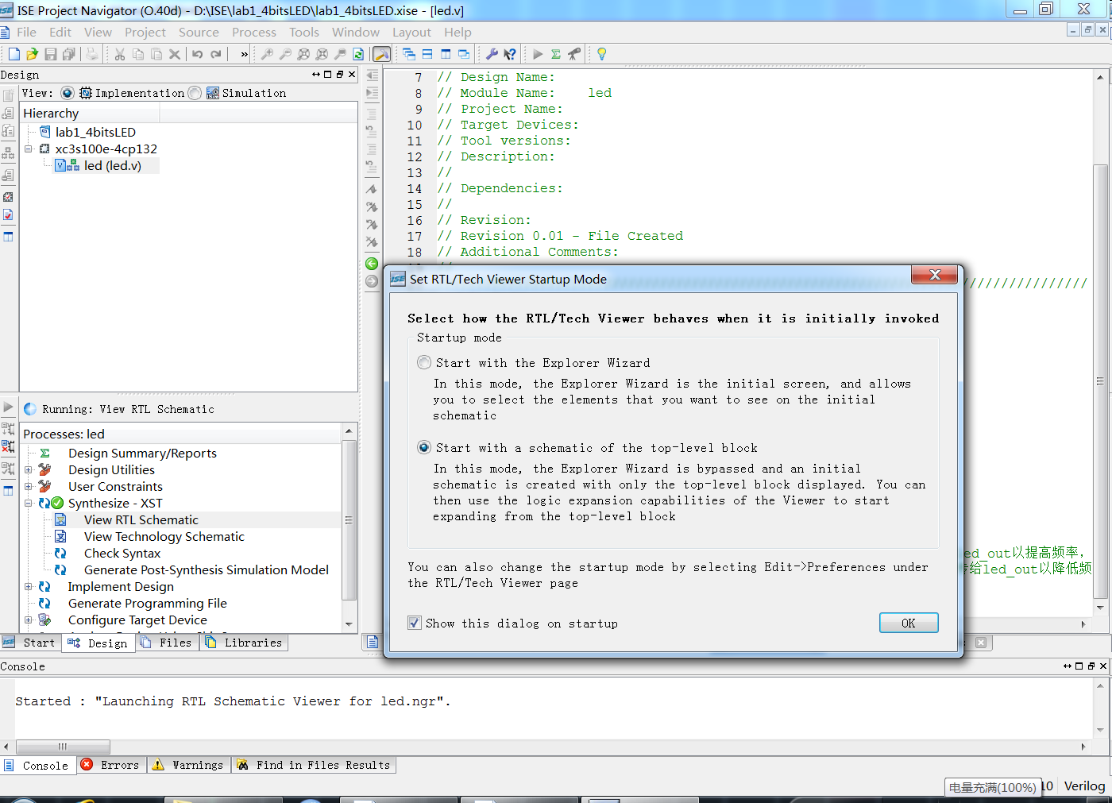
3 编译检错并查看电路
（1）双击Synthesize - xst进行编译纠错,以确认设计的正确与否。
（2）点开综合选项，双击View RTL Schematic，并选择Start with a schematic of the top-level block选项

Slide 17
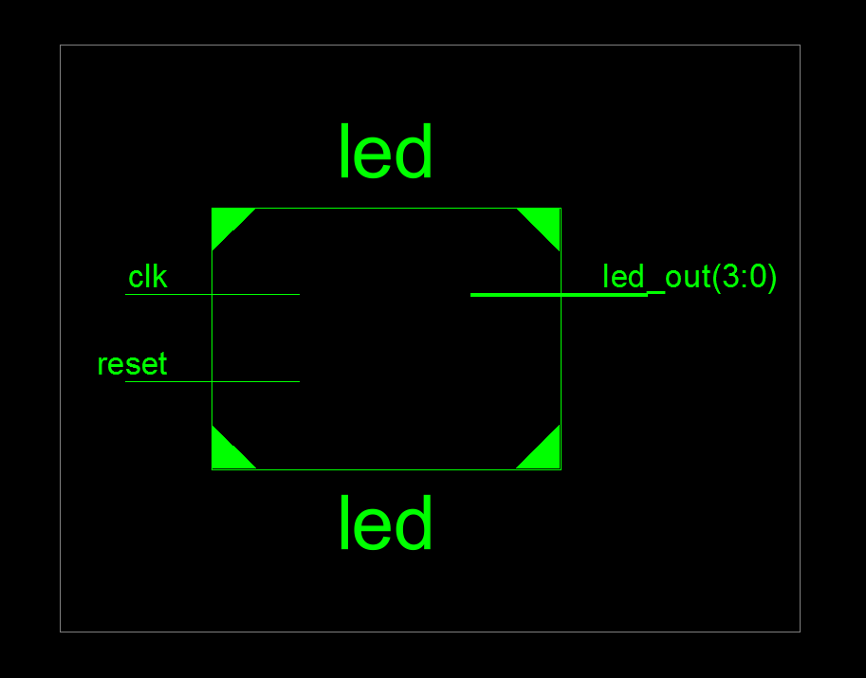
3 编译检错并查看电路
（3）点击OK，出现设计的整个电路模块图

Slide 18
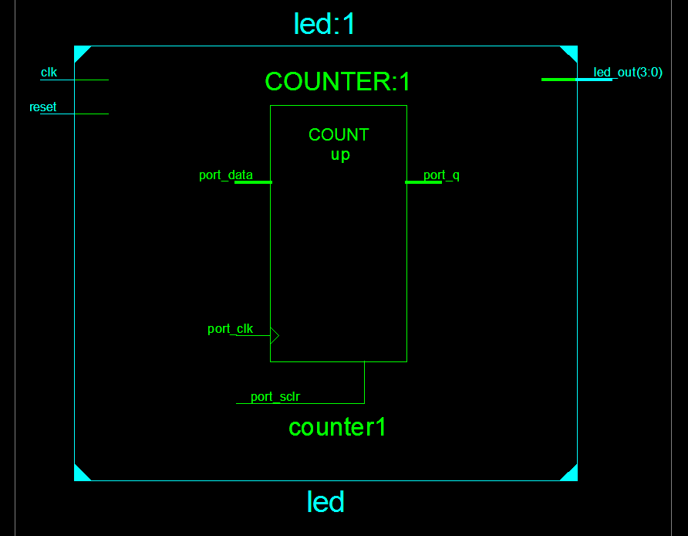
3 编译检错并查看电路
（4）直接双击电路顶层，查看内部电路模块

Slide 19
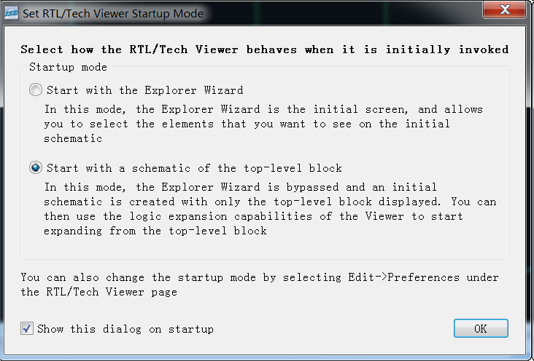
3 编译检错并查看电路
（5）如果需要查看设计内部具体有哪些实际资源组成，则可以点开综合选项，双击“view technology schematic”

Slide 20
3 编译检错并查看电路
（6）点击OK，出现设计顶层

Slide 21
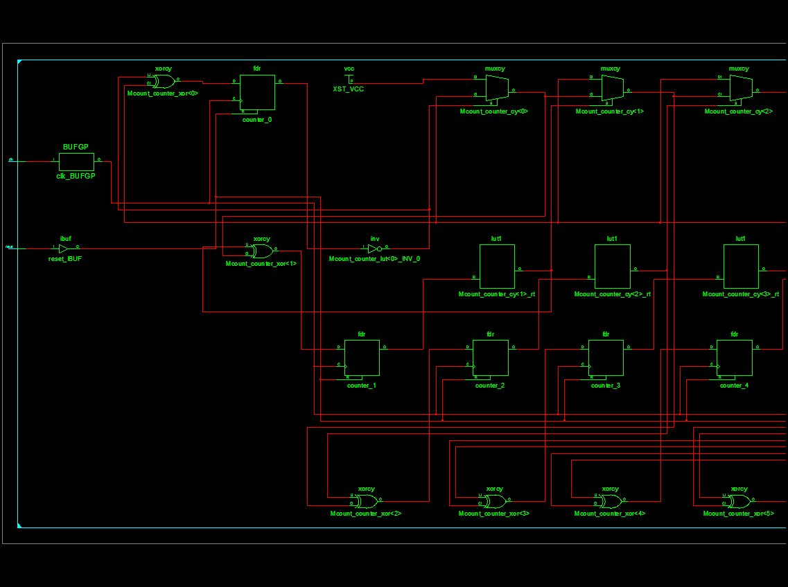
3 编译检错并查看电路
（7）直接双击顶层电路，则可以看到设计的内部电路是由哪些资源组成的。

Slide 22
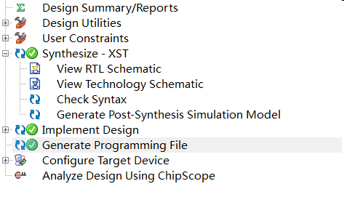
3 编译检错并查看电路
（8）在Processes的窗口中,直接以鼠标双击Generate Programming File 的选项.此时ISE 会自动执行并产生可以下载的.bit 类型文件,此步骤是最直接验证设计工作的正确性与否.---可以等待仿真验证后再执行。
（9）若在每一个步骤后都出现绿色的打勾,代表程序成功跑完而没有错误和警告。若有黄色的警告，一般可以忽略。若有一个程序都出现红色打叉[X]的符号,代表有错误,可以依显示结果来侦错. ---可以等待仿真验证后再执行。

Slide 23
4 设计仿真
在实际烧录FGPA之前，为了验证设计的正确性,可以先利用测试模板(Testbench)来验证设计的正确性。在这里请注意一下，为了加快仿真进程，仿真时将counter的低4位传给led_out以提高频率，更快地看到输出仿真结果。这时，将代码led.v的第37行使能，第38行不使能，然后保存。

Slide 24
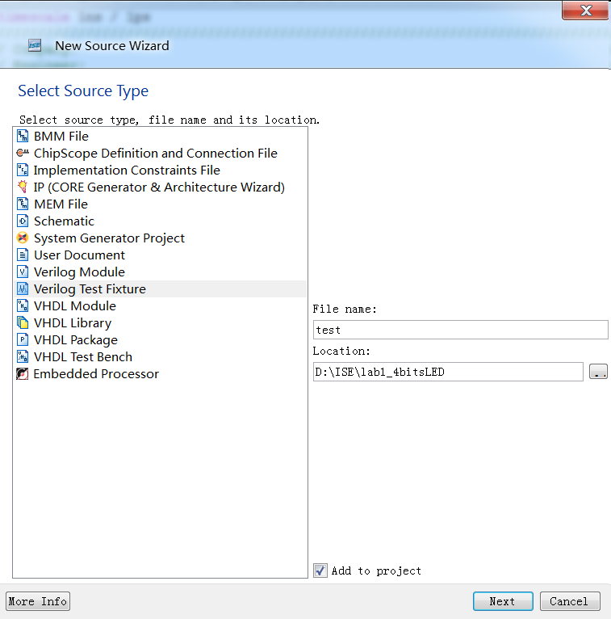
4 设计仿真
(1) 点击led HDL文件,创建一个新的测试平台源文件: Project →New Source.在源文件向导里, 点击Verilog Test Fixture 作为源文件类型, 输入文件名称为test.

Slide 25
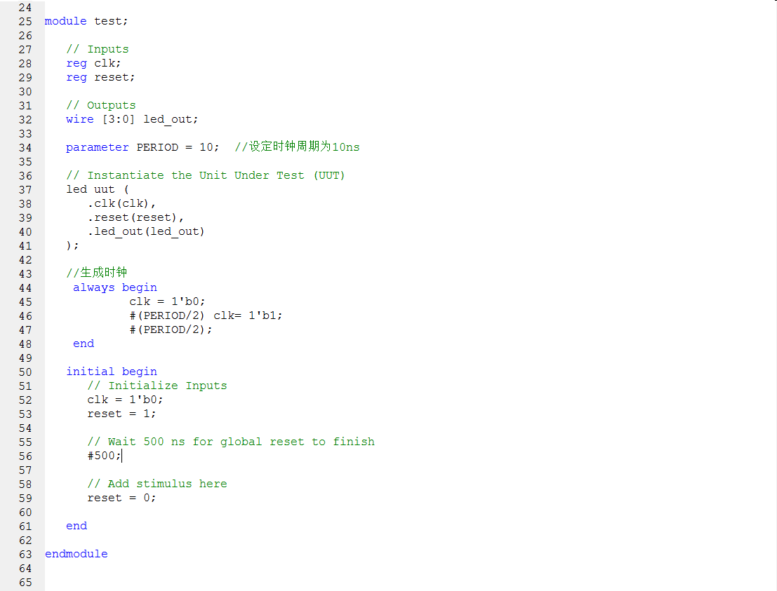
4 设计仿真
(2) 一直点击next,直到点击finish,自动生成test.v的测试模板,在此基础上编辑输入激励：时钟周期设定为10ns，复位信号为高持续500ns后，再将复位信号置低。

Slide 26
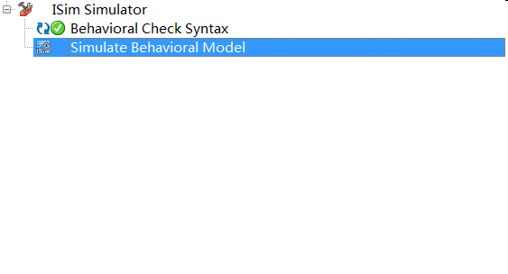
4 设计仿真
(3) 保存test.v。选择sources for Simulation
双击“Behavior Check syntax”。

Slide 27
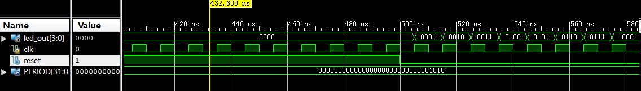
4 设计仿真
(4) 双击Simulate Behavioral Model ,ISE仿真器打开并开始仿真, ,将图形界面缩小到合适的界面，其仿真结果如图所示:

Slide 28
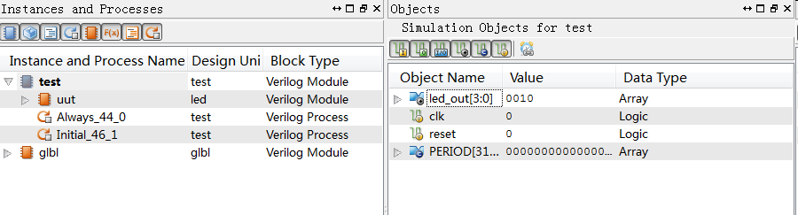
4 设计仿真
(5) 我们也可以查看设计的内部信号。添加内部信号的步骤是: 在Isim的Instances and Processes窗口中点选test,然后点击UUT，在object窗口则会出现全部信号：

Slide 29
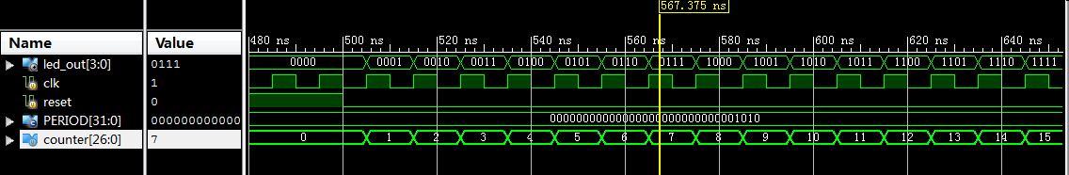
4 设计仿真
（6）拖动counter到仿真波形里，点击restart按钮,再点击run all按钮，运行一段时间后点击暂停，就可以看到内部信号仿真图。为了查看方便，将二进制数改为10进制无符号数的形式，选择counter信号，点击右键选择radix扩展栏中的Unsigned Decimal，由图可知counter信号是在正确计数的。
（7）关闭Isim仿真器并保存。
创建约束

Slide 30
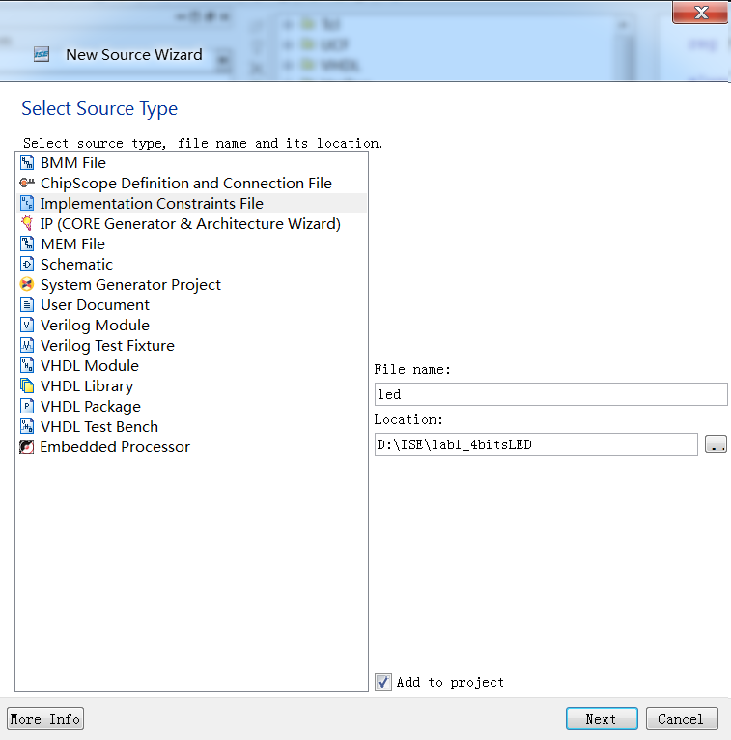
5 创建约束
（1）设定I/O 脚的位置,可以利用LED.UCF 来设定I/O 脚的位置,以得到正确的输出文件.
Project → New Source. 设定输入的文件格式为Implementation Constraints File, 文件名称为led(自动储存为led.UCF)

Slide 31
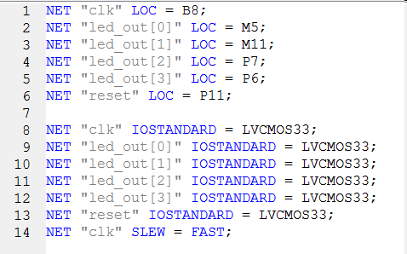
5 创建约束
（2）一直点击next，最后按finish
（3）选择source for Implementation选项
（4）点选Sourcees窗口内的led.ucf,点击processess窗口里的user constraints，双击edit constraints（txt），输入后储存文件. 其中,“LOC”代表管脚定义，相关管脚定义请参考实验板使用手册Basys2_rm.pdf或参照表4.3.1；“IOSTANDARD”代表电平标准，实验中设定为LVCMOS33；“SLEW”代表信号的翻转速率，有fast和slow之分，默认是slow，时钟信号clk变化比较快可设定为fast。

Slide 32
5 创建约束
（4）在执行设计之前，需将之前我们仿真时修改的代码给还原，将代码led.v的第37行去能，第38行使能，然后保存。
(5) 重新执行Generate Programming File, 确认设计无误（即确认所有步骤后均出现绿色的打勾,表示无错或至少没有步骤出现红色打叉[X]的符号,表示没有不可容忍的错误）。

Slide 33
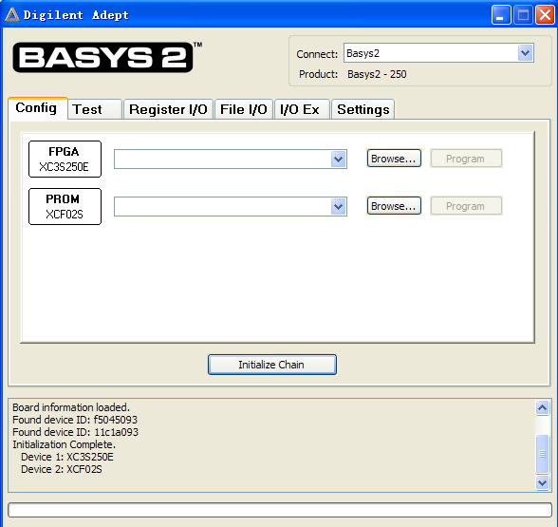
6 下载设计到实验板
(1) 在完成设计验证之后,就可以将led.bit 写入到FPGA 内部,此时连接BASYS2实验板的USB下载线到PC机，并打开BASYS2实验板上的电源开关，在PC机桌面点击“开始->Digilent->Adept ->adept”，打开专门的下载工具。
Adept下载工具界面

Slide 34
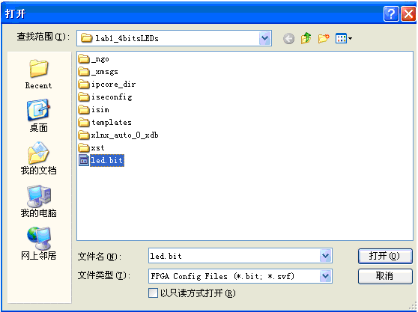
6 下载设计到实验板
(2) 此时Adept工具会自动识别到器件。接着点击Browse，找到设计工程所在目录下的led.bit文件
寻找.bit文件

Slide 35
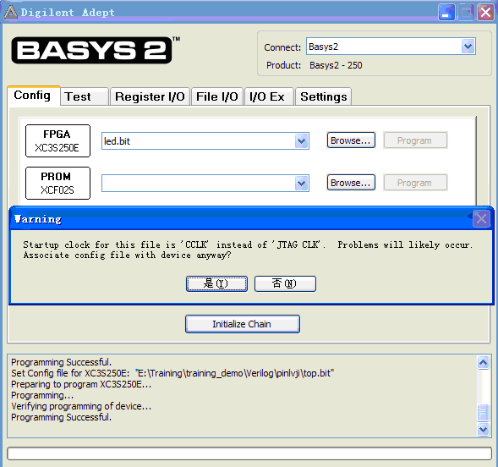
6 下载设计到实验板
（3）点击打开，点击“是”
确认bit文件

Slide 36
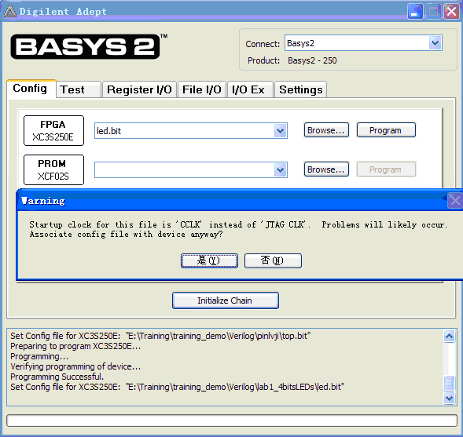
6 下载设计到实验板
(4) 点击Program，在弹出信息中再次点击“是”
点击program

Slide 37
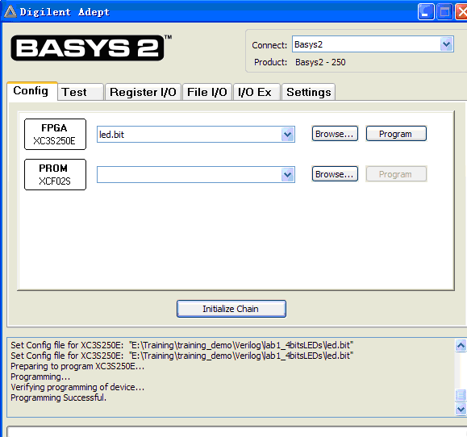
6 下载设计到实验板
(5) 下载成功后，会在下载界面栏的下方窗口中出现Program Successful信息。
成功下载
(6) 查看开发板，将SW0拨为low，可以看到LD0、LD1、LD2、LD3在闪烁。

